Slide 1
Middenkader engineering
Elektrotechniek
BOL niveau 4

Slide 2

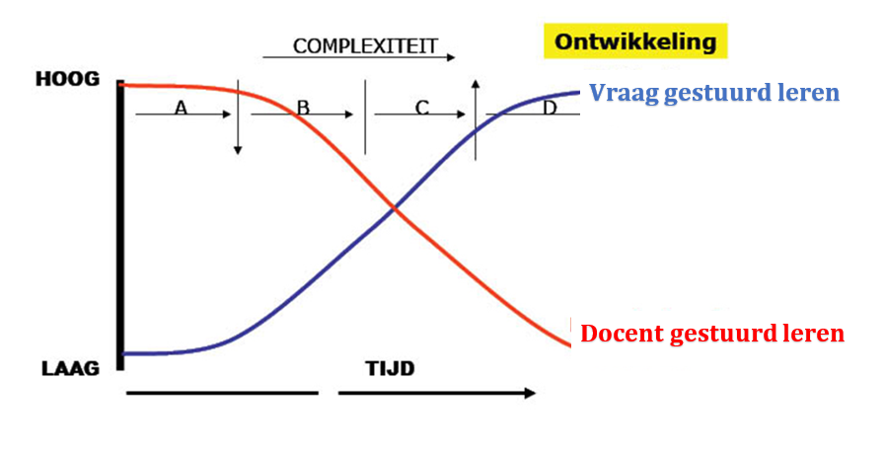
Projectonderwijs
Samenwerken
opdrachten aan de praktijk ontleend
Ontwikkeling naar vraag gestuurd leren
Ook aandacht voor AVO-vakken

Slide 3
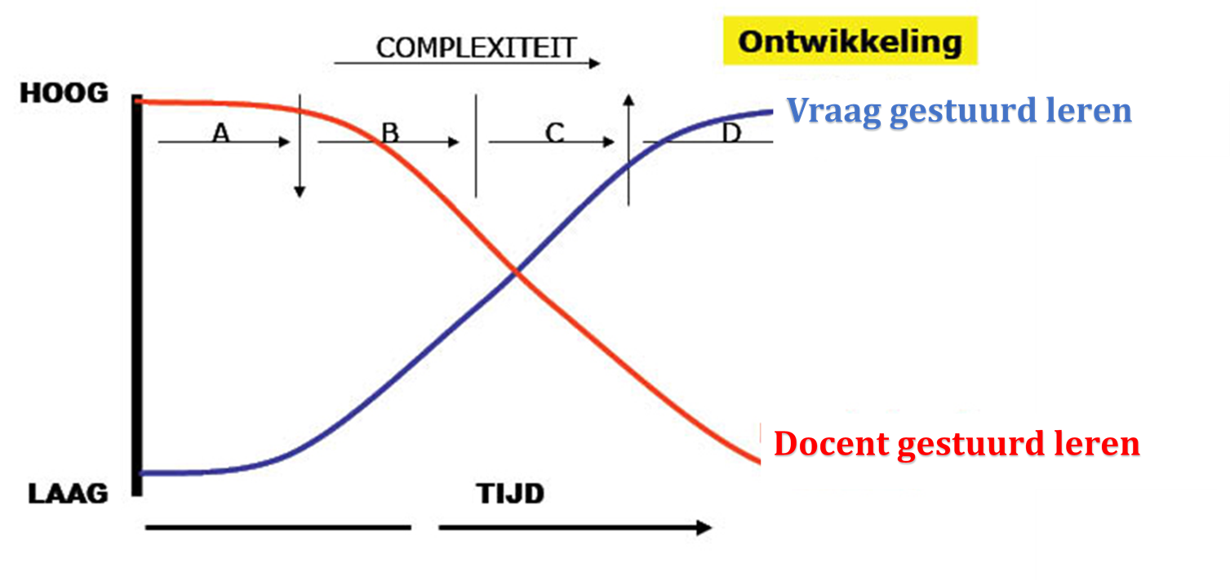
CGO-E

Slide 4
3. Project-onderwijs
Competenties ontwikkelen door :
Oefenen, daardoor ervaringen omzetten in gedrag
Samenwerking met anderen
Actieve zelf verantwoordelijke rol voor de student
Beroepsmatige context

Slide 5
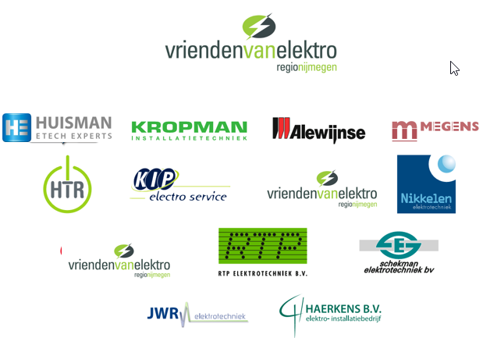
4. Leerjaren + Semesters
4 leerjaren, of meer of minder……..
Projectmatige aanpak
Beroepspraktijk vorming (BPV)

Slide 6
Leerjaren + Semesters
Leerjaar | Periode 1 | Periode 2 | Periode 3 | Periode 4
1 | P 1 Booster | P 2 Appartement | P 3 Tourniquette | P 4 (BPV 1) Stage Beroeps-oriëntatie
2 | P5 Domotica | Projectwijzer 7 Pick and Place Unit | Projectwijzer 6 (BPV 2) Beroeps-oriëntatie | Projectwijzer 8 Lift
3 | Projectwijzer 9+10 (BPV 3) |  | Projectwijzer 11+12
4 | Projectwijzer 13+14 |  | Projectwijzer 15+16 (BPV 4)

Slide 7
Leerjaren + Semesters Versneld
(3 leerjaren)
Leerjaar | Periode 1 | Periode 2 | Periode 3 | Periode 4
1 | P 1 Booster | P 2 Appartement | P 3 Tourniquette | P 4 (BPV 1) Stage Beroeps-oriëntatie
2 | P5 Domotica | P 7 +8 Lift | P 11 + 12 (klas 3)
3 | P 13 + 14 |  | P 15+16 Eindstage (afstuderen)

Slide 8
Leerjaren + Semesters
Leerjaar | Periode 1 | Periode 2 | Periode 3 | Periode 4
1 | P 1 Booster | P 2 Appartement | P 3 Tourniquette | P 4 (BPV 1) Stage Beroeps-oriëntatie
2 | P5 Domotica | P 7 +8 Lift | P 11 + 12 (klas 3)
3 | P 13 + 14 |  | P 15+16 Eindstage (afstuderen)
Zelfs 1,5 leerjaar is mogelijk voor studenten die overstappen na een half jaar HTS naar Middenkader Opleiding Engineering Elektrotechniek

Slide 9
5. Doorstroming
na BOL 4 opleiding doorstroming naar HBO
(i.c.m. keuzedeel voorbereiding wiskunde hbo)
Versneld traject: 3 leerjaren

Slide 10
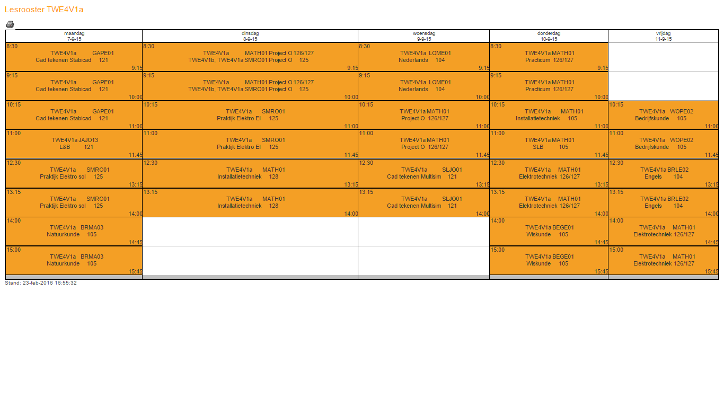
Opbouw lessen + manier van werken

Slide 11
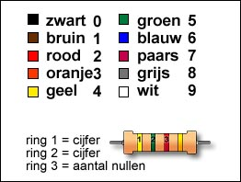
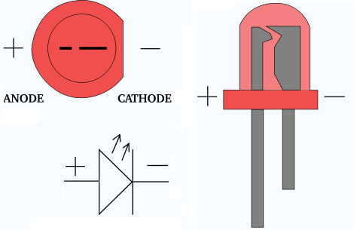
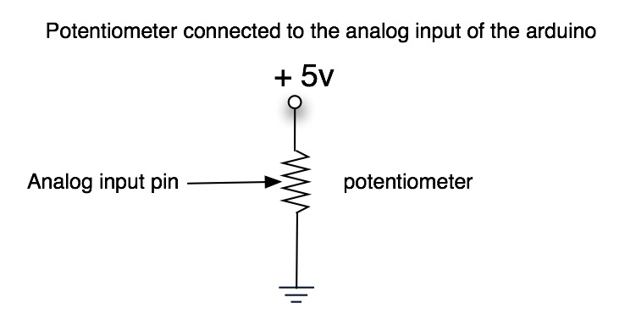
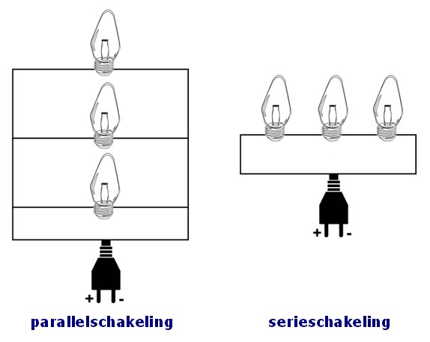
Opbouw lessen + manier van werken
Project, praktijk, theorie, practicum.
Opbouw project (7 fases)
Pop gesprek

Slide 12
Ondersteuning van vakken
Vakken zijn beroepsgericht
Wiskunde + natuurkunde belangrijk
De lesstof vult elkaar aan
Examen engels, nederlands en rekenen.

Slide 13

BPV periodes
Ieder leerjaar loop je stage.
Begint met veel begeleiding en eenvoudig werk.
Eindigt met weinig begeleiding tot complexer werk.
Sluit stage aan op de opleiding?

Slide 14
Vrienden van Elektrotechniek

Slide 15
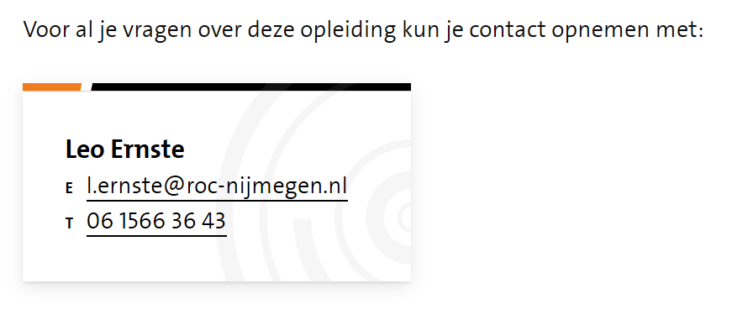
Vragen?

